Slide 1

高中语文·必修3·人教版
第11课 *师 说

Slide 2
从师勤学为圣，且圣益圣；耻师懒学为愚，将愚愈愚。在中国，自古以来就有从师的风尚，孔子说：“三人行，必有我师焉；择其善者而从之，其不善者而改之。”但到了唐朝，社会上产生了一种“耻学于师”的恶劣风气，求师学道往往会招来路人的讥笑。天将降大任于是人也，不顾流俗的韩愈出现了，他以大无畏的气魄，抨击时弊，提倡师道，写下了中国文化史上第一篇集中论述教师问题的不朽之作
——《师说》。

Slide 3
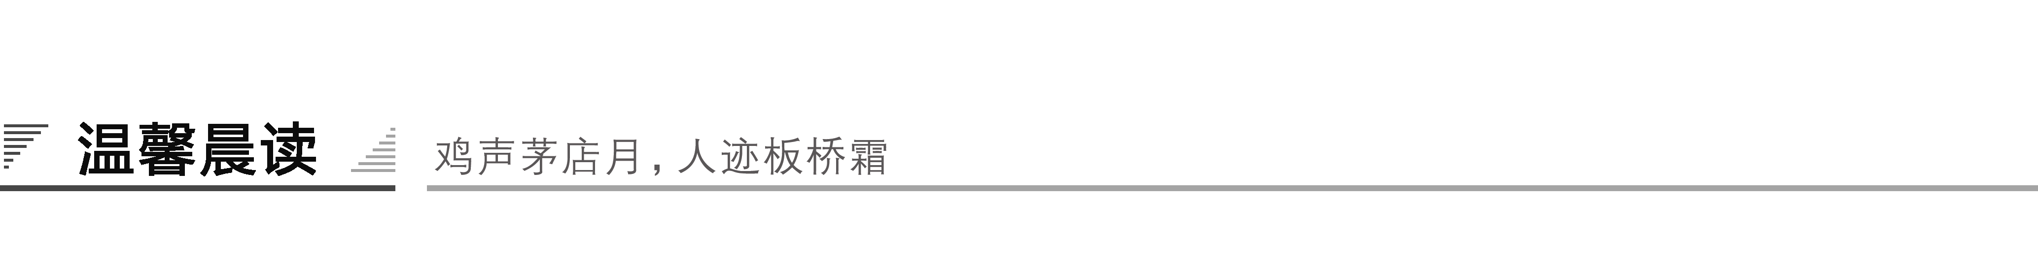

居里夫人尊师
1903年，居里夫人发现了一种新的物质——镭。这一发现，震惊了全世界。居里夫人成了世界上第一个获得诺贝尔奖金的科学家。从而，她享有盛誉，博得了人们的敬仰。可她对她过去的老师仍然十分尊敬。

Slide 4
居里夫人的法语老师最大的愿望是重游她的出生地——法国北部的第厄普。可是，她付不起由波兰到法国的一大笔旅费，回乡的希望总是那么渺茫。居里夫人当时正好住在法国，她非常理解老师的心情，不但代付了老师的全部旅费，还邀请老师到家里做客。居里夫人的热情接待使老师感到像回到了自己家里一样。

Slide 5
1932年5月，华沙镭研究所建成，居里夫人回到祖国参加落成典礼。许多著名人物都簇拥在她的周围。典礼将要开始的时候，居里夫人忽然从主席台上跑下来，穿过捧着鲜花的人群，来到一位坐在轮椅上的老年妇女面前，深情地亲吻了她的双颊，亲自推着她走上了主席台。这位老年妇女就是居里夫人小时候的老师。在场的人都被这动人的情景感动，热情地鼓掌，老人也流下了热泪。

Slide 6
微感言：____________________________________________
____________________________________________

Slide 7

一、文本名句
1. 人非生而知之者，孰能无惑？惑而不从师，其为惑也，终不解矣。
2. 吾师道也，夫庸知其年之先后生于吾乎？是故无贵无贱，无长无少，道之所存，师之所存也。
3.句读之不知，惑之不解，或师焉，或不焉，小学而大遗，吾未见其明也。
4.是故弟子不必不如师，师不必贤于弟子，闻道有先后，术业有专攻，如是而已。

Slide 8
二、作者名句
1.书山有路勤为径，学海无涯苦作舟。
——韩愈治学名联
2.业精于勤，荒于嬉；行成于思，毁于随。
——《进学解》
3.怠者不能修，而忌者畏人修。
——《原毁》

Slide 9
4. 蚍蜉撼大树，可笑不自量。
——《调张籍》
5.天街小雨润如酥，草色遥看近却无。
——《早春呈水部张十八员外》

Slide 10

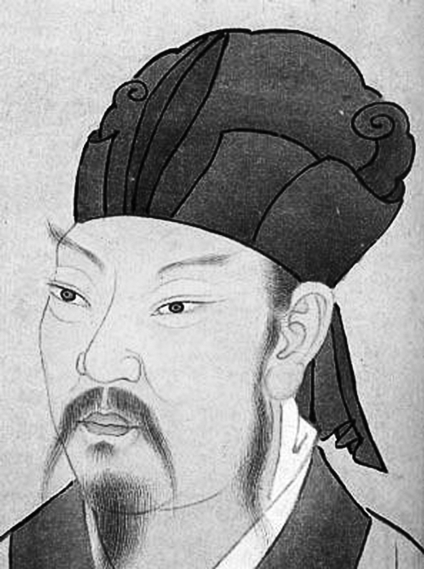
一、作者视窗
他出身孤苦，身世凄寒，苦读诗书，
终有所成。政治上主儒学，斥佛老；
文学上倡古文，反浮夸。他不畏强权，
爱憎分明，一生磊落忠朴。虽不能成为
兼济天下的达者，却笃志钻研。作师说，
动天下，振师道；倡古文，明世间，废华丽，成为了文学史上一颗璀璨的明星！

Slide 11
【注】 韩愈( 768－824)，字退之，唐代河阳(今河南孟县)人。因为昌黎(今辽宁义县)韩氏是望族，所以后人又称他为“韩昌黎”。他二十五岁中进士，累官至吏部侍郎。

Slide 12
韩愈是唐代古文运动的倡导者。他反对六朝以来浮华艳丽的文风，竭力主张“文以载道”，提出了“惟陈言之务去”“辞必己出”的口号，对当时和后世的影响极其深远。著有《昌黎先生集》四十卷，其中有许多为人们所传诵的优秀散文。他的散文，题材广泛，内容深刻，形式多样，语言质朴，风格刚健，气势雄壮，因此苏轼称他“文起八代之衰”，后世尊他为“唐宋八大家”(韩愈、柳宗元、欧阳修、苏洵、苏轼、苏辙、曾巩、王安石)之首。
代表作有《师说》《马说》《祭十二郎文》《南山诗》等。

Slide 13
二、写作背景
魏晋以来的门阀制度至唐代仍有沿袭，贵族子弟都入弘文馆、崇文馆和国子监。上层士族子弟无论德、行、学问如何均能为官，他们不需要学习，也看不起老师，而且鄙视从师。这种风气到韩愈所处之中唐时代有增无减，渐趋恶劣。韩愈当时35岁，正在国子监任教，他对这种不良的社会风气深恶痛疾，写下这篇文章。当时是写给他的学生李蟠的，论述了从师学习的重要性，批判了当时士大夫耻于从师的陋习，表现出他不顾世俗、独抒己见的精神。

Slide 14
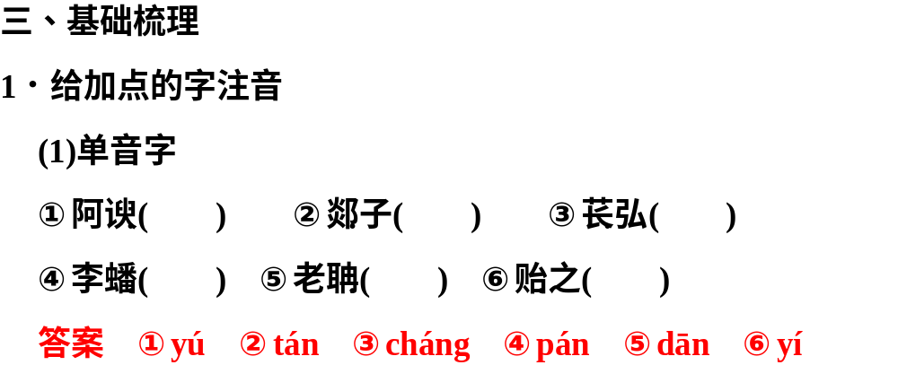

Slide 15
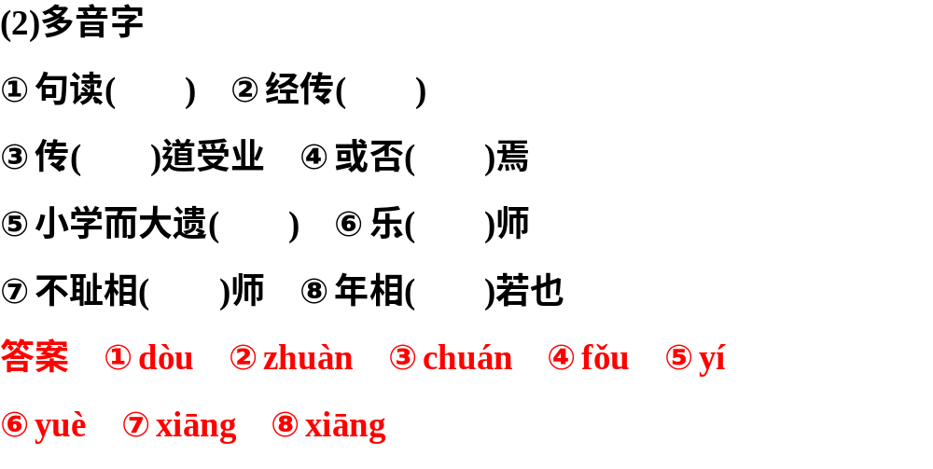

Slide 16
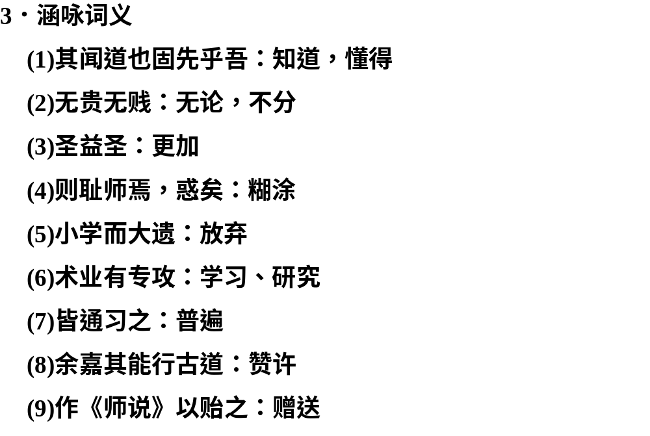

Slide 17
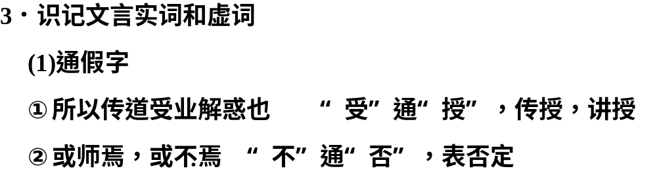

Slide 18
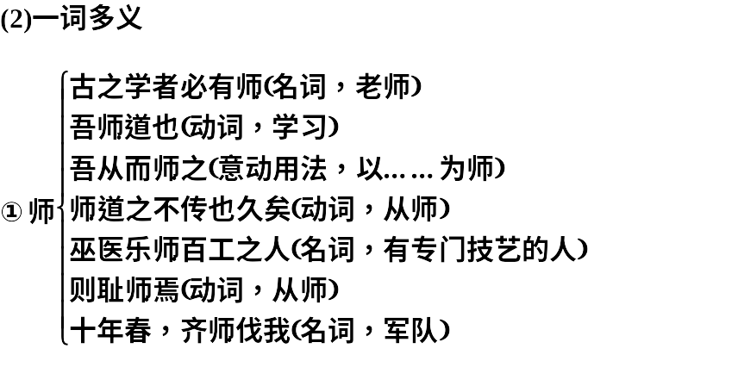

Slide 19
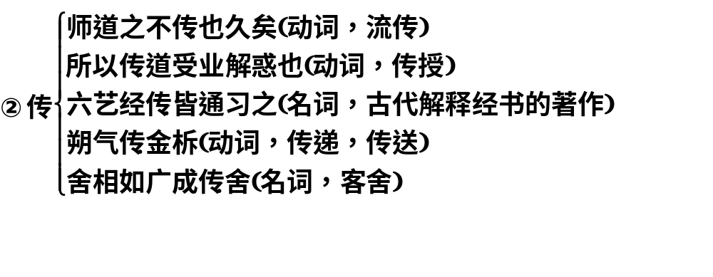

Slide 20
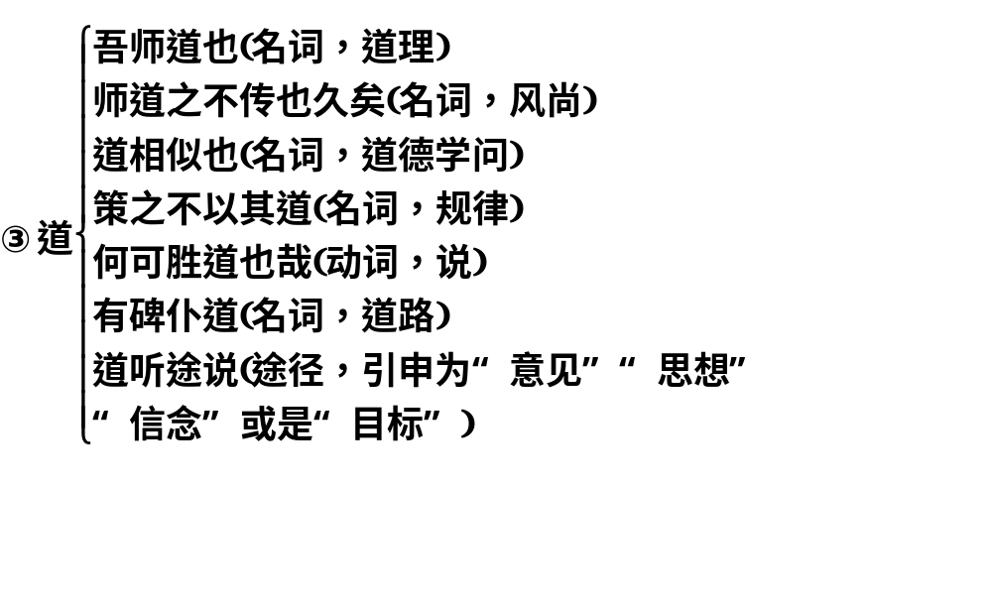

Slide 21
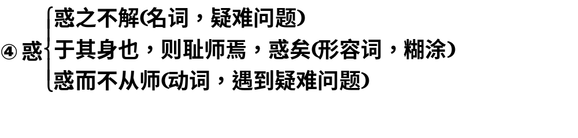

Slide 22
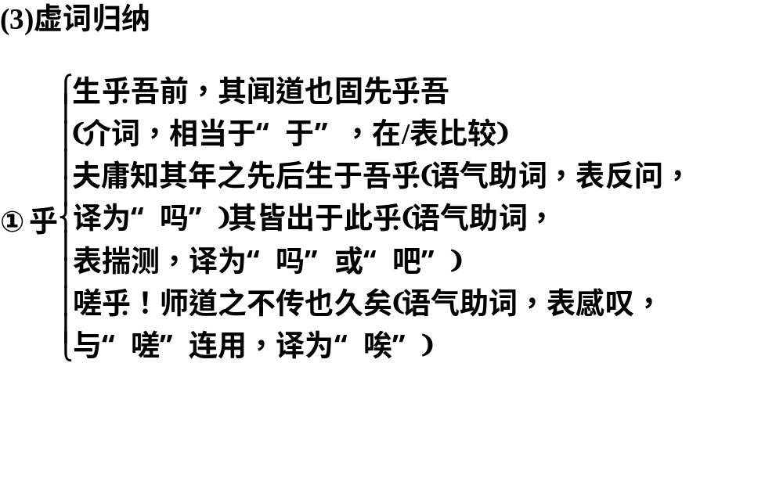

Slide 23
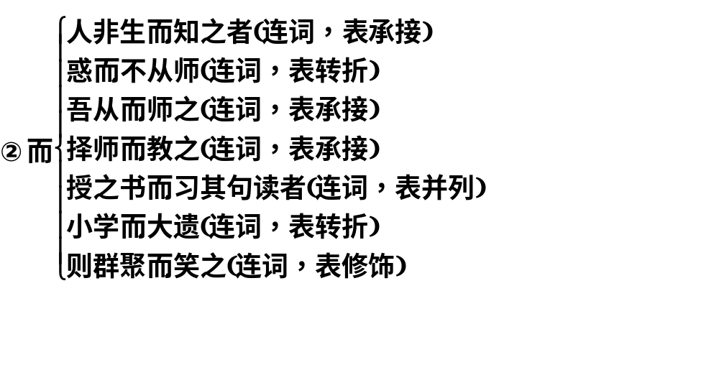

Slide 24
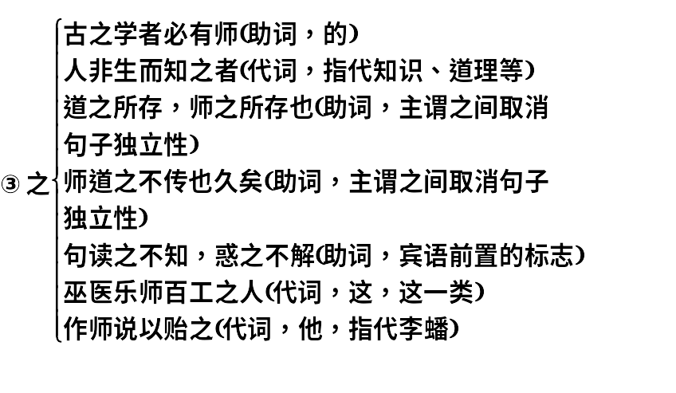

Slide 25
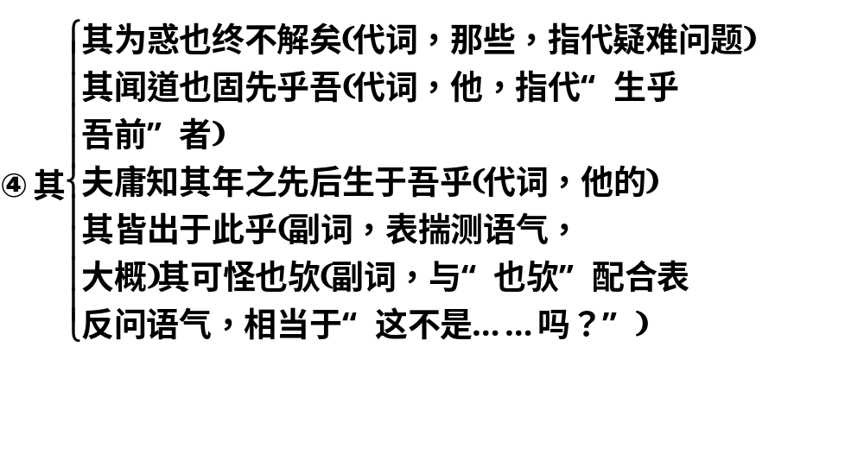

Slide 26
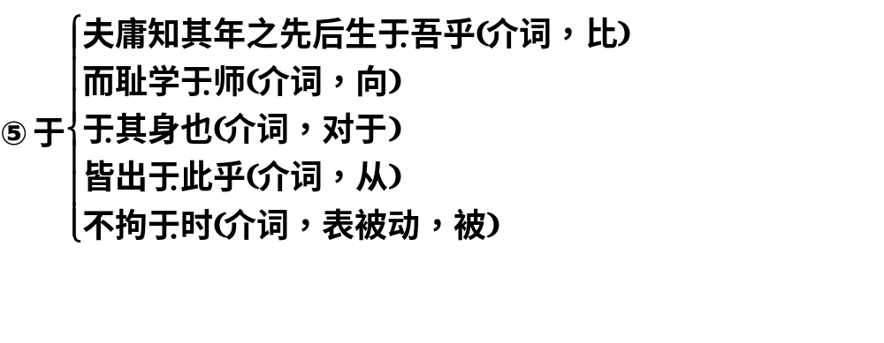

Slide 27
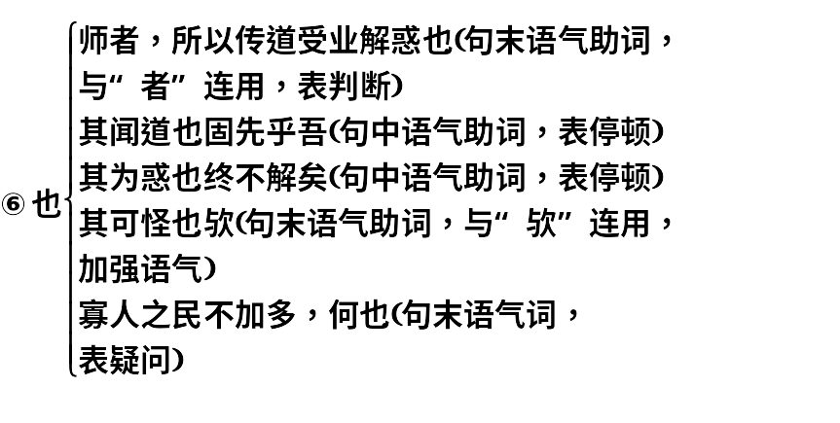

Slide 28
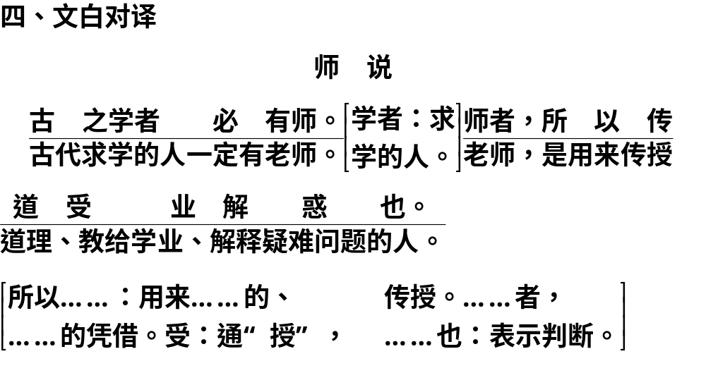

Slide 29
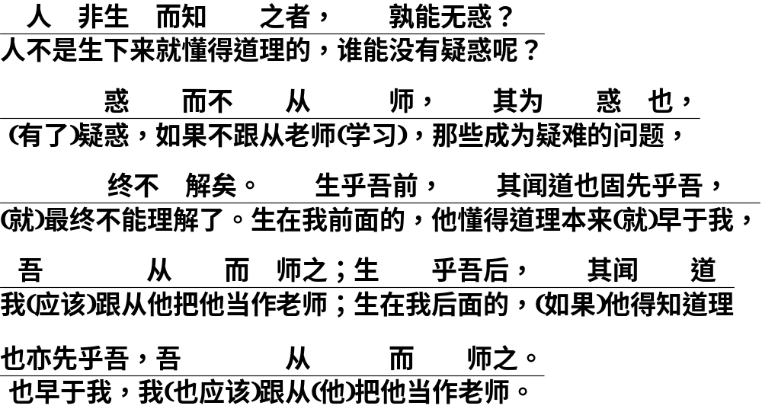

Slide 30
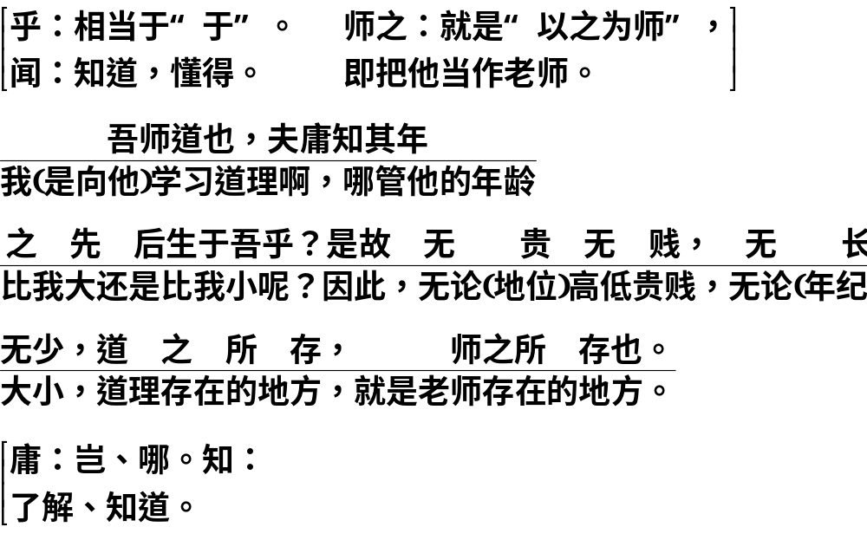

Slide 31
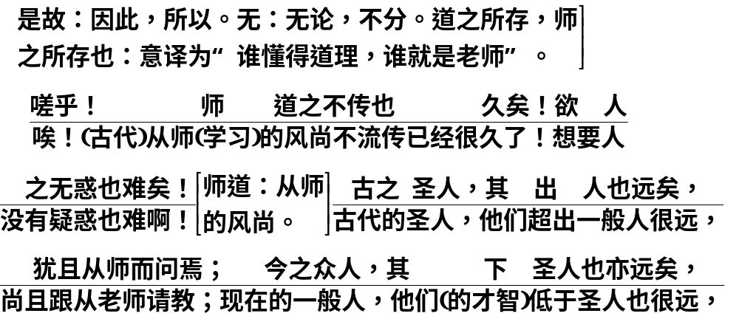

Slide 32
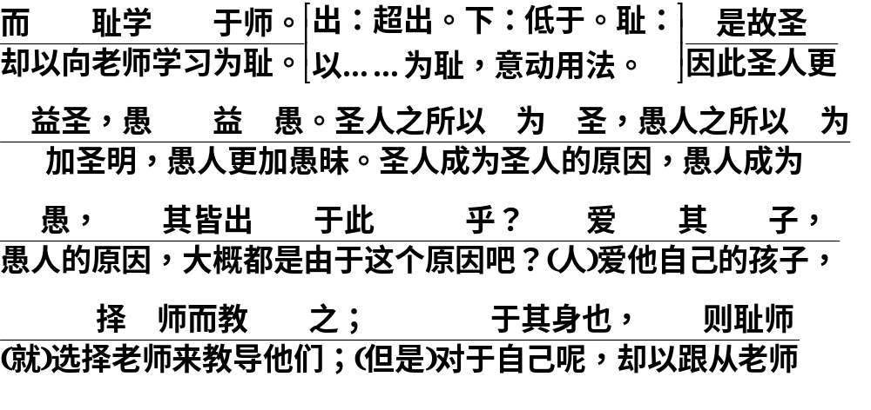

Slide 33
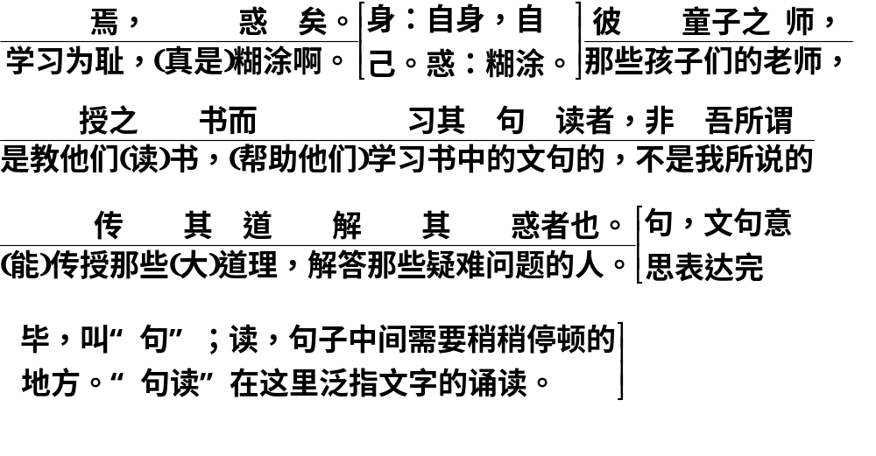

Slide 34
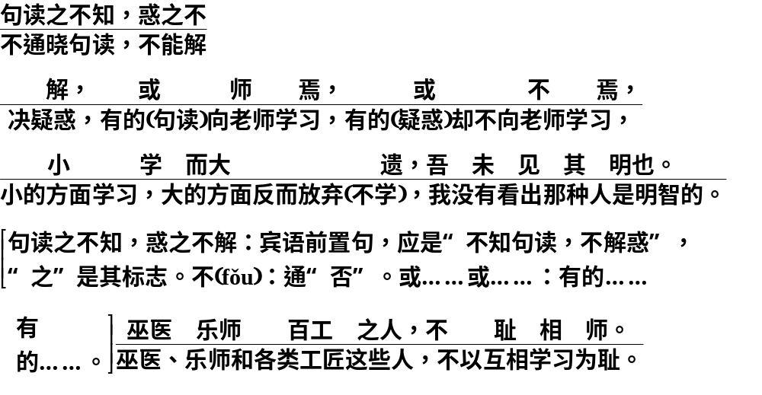

Slide 35
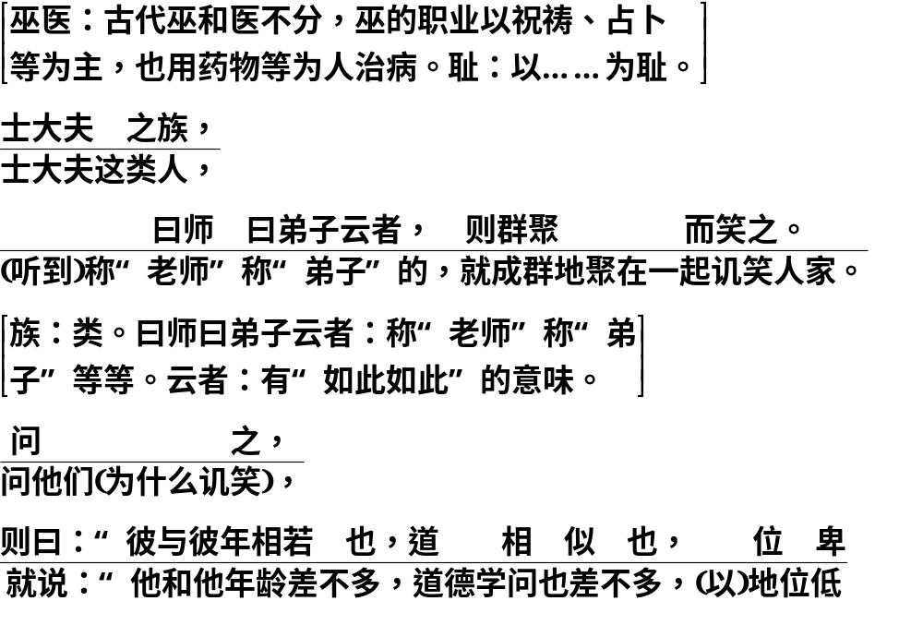

Slide 36
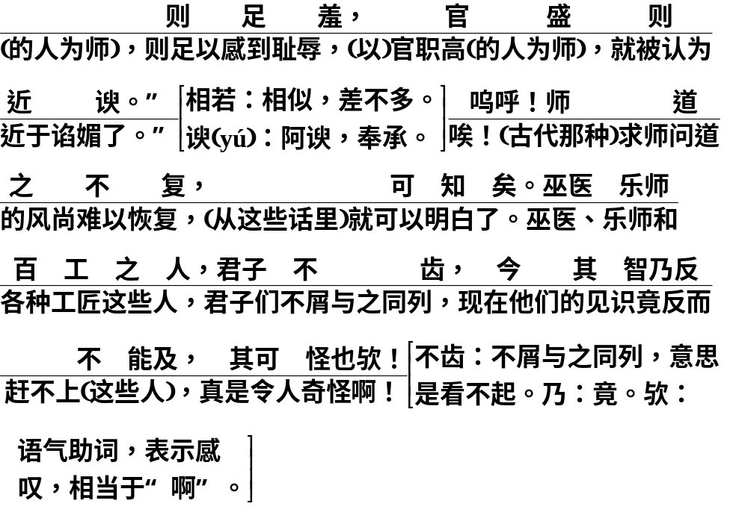

Slide 37
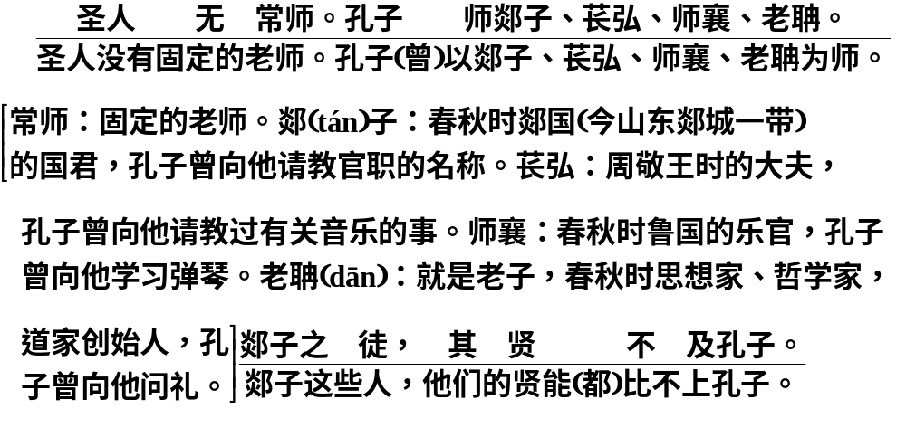

Slide 38
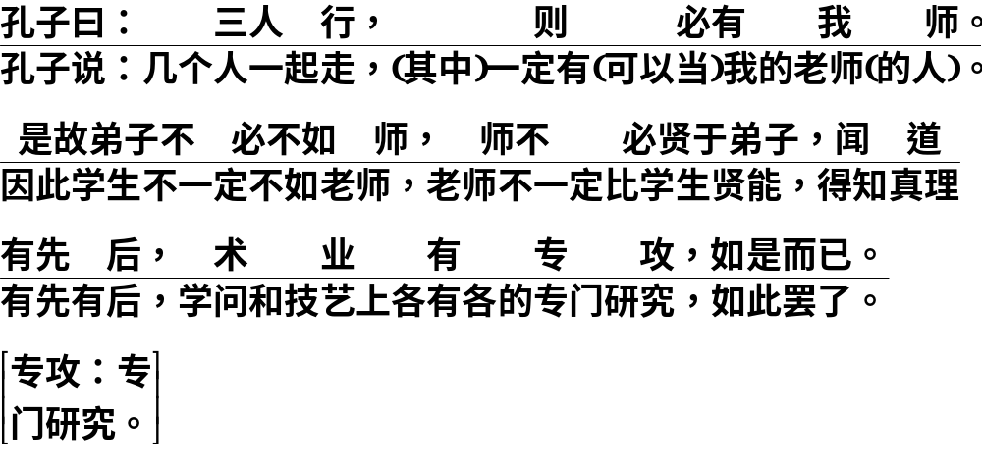

Slide 39
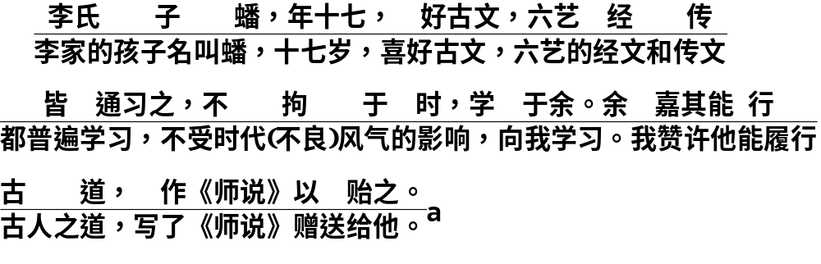

Slide 40
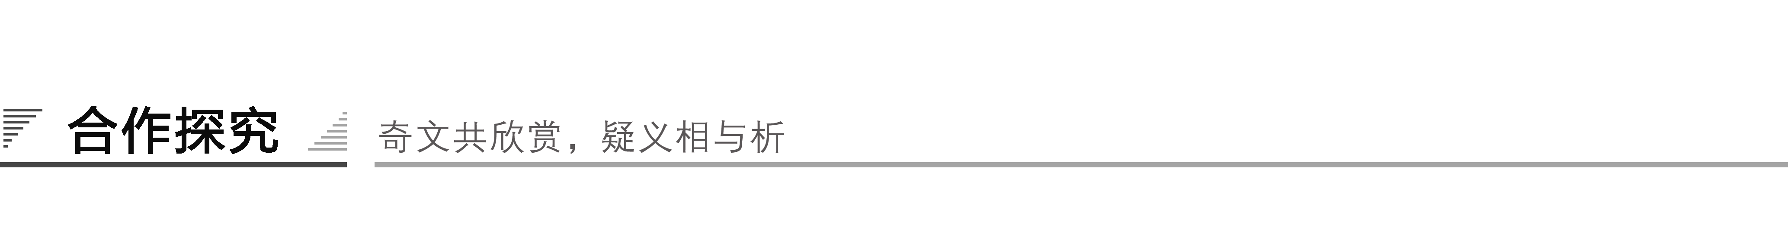
一、文本助读
《师说》针对当时社会士大夫“耻于相师”的不良社会风气，鲜明地提出了学者必有师的主张；通过反复论辩，申明了为师的性质与作用、从师的重要意义与正确途径；明确阐述了“传道受业解惑”是为师的职责；深刻论证了“道之所存，师之所存”“弟子不必不如师，师不必贤于弟子”等进步观点，表现出作者不合于世俗、独抒己见的精神。

Slide 41
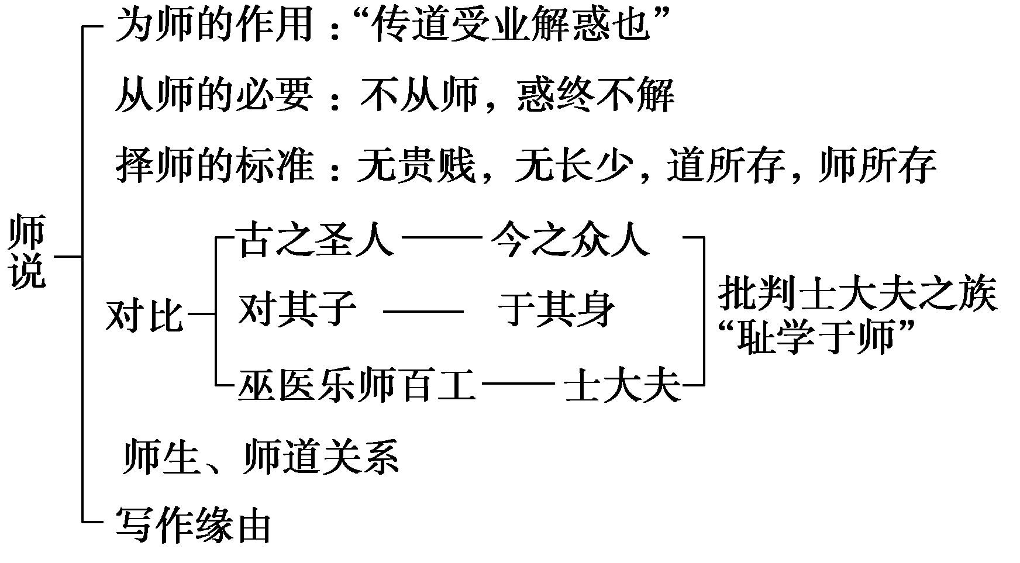
【结构图示】

Slide 42
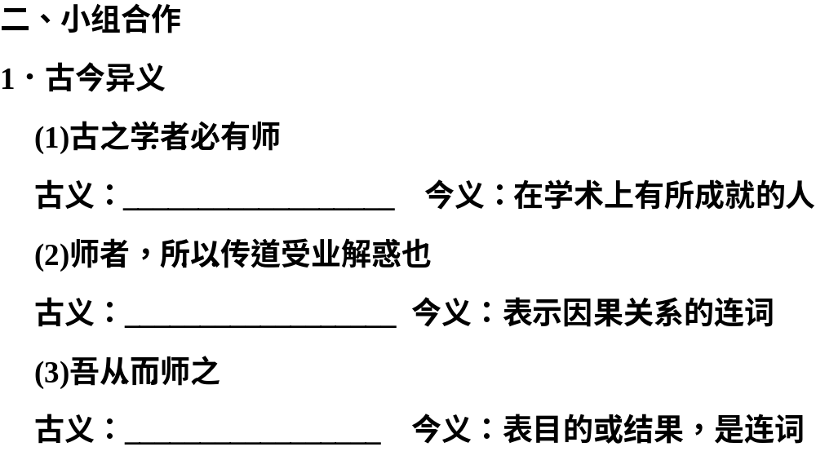

Slide 43
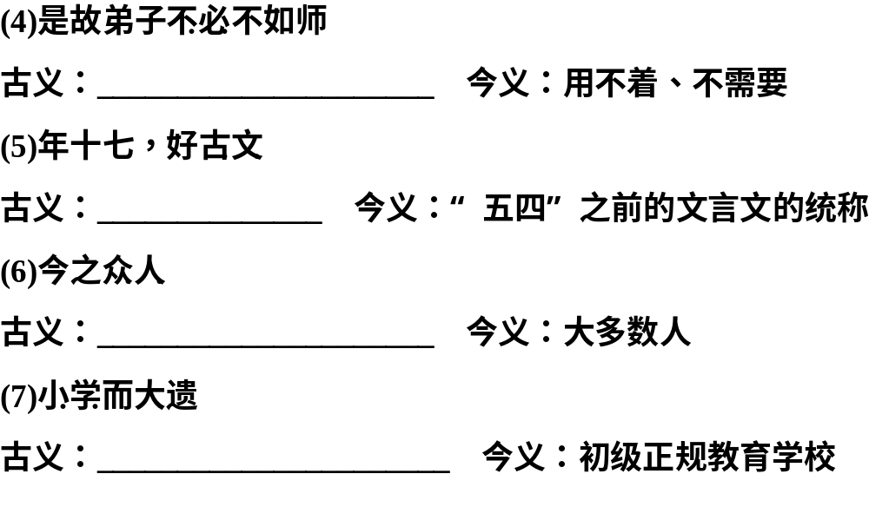

Slide 44
答案 (1)求学的人 (2)用来……的 (3)跟随并且 (4)不一定 (5)秦汉的散文 (6)一般人，普通人
(7)小的方面学习

Slide 45
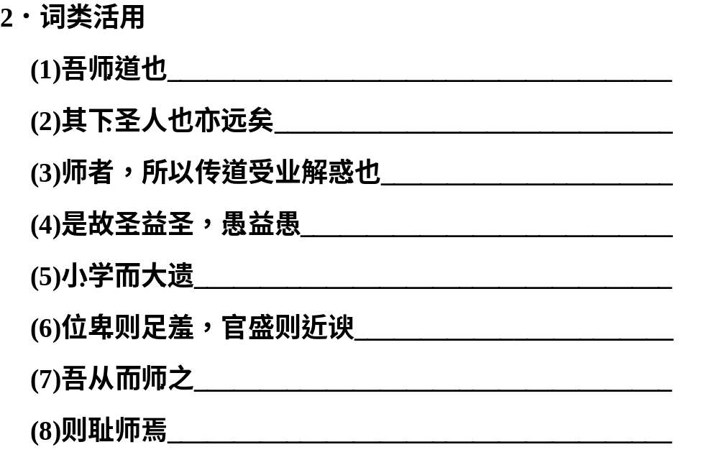

Slide 46
答案 (1)名词活用作动词，学习 (2)名词活用作动词，低于 (3)形容词作名词，疑惑的问题、糊涂的问题
(4)形容词作名词，圣人/愚人 (5)形容词作名词，小的方面/大的方面 (6)形容词作名词，卑贱的人、低下的人/势盛位高的人 (7)意动用法：以……为师 (8)意动用法：以……为耻

Slide 47
3．说出下列句式类型
(1)师者，所以传道受业解惑也
(2)道之所存，师之所存也
(3)而耻学于师
(4)师不必贤于弟子
(5)句读之不知，惑之不解
(6)不拘于时
(7)今其智乃反不能及
(8)则群聚而笑之

Slide 48
(1)(2)________ (3)(4)________
(5)________ (6)________
(7)(8)________
答案 (1)(2)判断句：(1)“……者……也”表判断
(2)“……也”表判断 (3)(4)状语后置句(介词结构后置)：“耻学于师”应是“耻于师学”，“不必贤于弟子”应是“不必于弟子贤” (5)宾语前置：“句读之不知，惑之不解”应是“不知句读，不解惑” (6)被动句：介词“于”表被动 (7)(8)省略句：“反不能及(之)”，“(士大夫)则群聚而笑之”

Slide 49
4．翻译句子
(1)吾师道也，夫庸知其年之先后生于吾乎？
译文：____________________________________________
____________________________________________
(2)是故无贵无贱，无长无少，道之所存，师之所存也。
译文：____________________________________________
____________________________________________

Slide 50
(3)句读之不知，惑之不解，或师焉，或不焉，小学而大遗，吾未见其明也。
译文：____________________________________________
____________________________________________
(4)是故弟子不必不如师，师不必贤于弟子，闻道有先后，术业有专攻，如是而已。
译文：____________________________________________
____________________________________________

Slide 51
答案 (1)我学习的是道理，哪里计较他生年比我早还是晚呢？
(2)所以无论地位显贵还是地位低下，无论年长还是年少，道理存在的地方，就是老师存在的地方。
(3)不理解文句，不能解决疑惑，有的向老师学习，有的却不向老师求教，小的方面学习，大的方面却丢弃，我看不出他们有什么明智的。
(4)所以学生不一定不如老师，老师也不一定比学生强，懂得道理有先有后，技能学业各有专门研究，如此而已。

Slide 52
三、师生探究
1．课文的第一段是怎样逐步推出论点的？第二、三段是从什么角度论述的？
答：____________________________________________
____________________________________________

Slide 53
答案 第一段开篇提出“古之学者必有师”。紧接着正面概述教师的职能和任务是“传道、受业、解惑”；然后转而论述从师的必要性，无师不能解惑；最后正面论述择师的标准，凡先闻道者，都可为师，并归纳为“无贵无贱，无长无少，道之所存，师之所存也”。
第二段评述当时不从师的不良风气，从反面论证从师的必要。第三段举历史事例正面论述从师的必要和以能者为师的道理。

Slide 54
2．文章第二段作者运用正反对比论证的手法，从三个方面批判了当时的社会风气。结合课文完成下面表格：

Slide 55
 | 对象 | 从师的态度 | 结果 | 观点
1 | 今众人 | 耻学于师 | 愚益愚
 |  | 从师而问 | 圣益圣
2 | 于其子 |  | 小学
 |  | 耻师
3 | 巫医乐师 百工之人 |  | 士大夫之智不及巫医乐师百工之人
 | 士大夫之族

Slide 56
答案
 | 对象 | 从师的态度 | 结果 | 观点
1 | 今众人 | 耻学于师 | 愚益愚 | 通过正反对比，论证了从师学习的重要性
 | 古圣人 | 从师而问 | 圣益圣
2 | 于其子 | 择师而教子 | 小学
 | 于其身 | 耻师 | 大遗
3 | 巫医乐师 百工之人 | 不耻相师 | 士大夫之智不及巫医乐师百工之人
 | 士大夫之族 | 群聚而笑之

Slide 57
3.试说说作者的观点在当时有哪些进步意义，在今天仍有什么借鉴作用。作者说：“弟子不必不如师，师不必贤于弟子，闻道有先后，术业有专攻。”试就这一观点谈谈自己的认识。
答：____________________________________________
____________________________________________

Slide 58
答案 作者概括而全面地提出教师的职责。强调学而知之，必须从师学习，能者为师，不耻下问，尊重老师，奖掖后学等思想在今天仍有借鉴作用。
“弟子不必不如师，师不必贤于弟子，闻道有先后，术业有专攻。”这句话阐述师道、师生关系，以能者为师，也就是“道之所存，师之所存”的观点，比较容易接受，实际生活中的例子也很多。

Slide 59

再见

